Slide 1

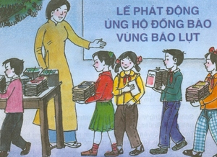
Thứ ba ngày 15 tháng 3 năm 2022
Đạo đức
TÍCH CỰC THAM GIA
CÁC HOẠT ĐỘNG NHÂN ĐẠO

Slide 2
Đạo đức
Tích cực tham gia các hoạt động nhân đạo
Tìm hiểu thông tin

Slide 3
Thông tin
Hằng năm, một số tỉnh nước ta thường bị thiên tai, lũ lụt gây nên nhiều thiệt hại : hàng trăm người bị chết, mất tích ; hàng nghìn người bị mất nhà cửa ; nhiều ngôi trường bị hư hỏng,..
Thảm họa động đất, sóng thần xảy ra tại châu Á ngày 26/12/2004 đã làm hàng trăm nghìn người của nhiều quốc gia bị chết và mất tích, rất nhiều nhà cửa và công trình khác bị phá hủy,…
Trong cuộc chiến tranh do đế quốc Mĩ gây ra ở Việt Nam, chất độc màu da cam đã làm hàng trăm nghìn người bị tật nguyền.

Slide 4
Đạo đức
Tích cực tham gia các hoạt động nhân đạo
Câu 1: Dựa vào thông tin trong sách, em hãy kể những thiệt hại do thiên tai, chiến tranh gây ra.
Câu 2: Em có suy nghĩ gì về những khó khăn, thiệt hại mà các nạn nhân đã phải hứng chịu do thiên tai, chiến tranh gây ra?
Câu 3: Em có thể làm gì để giúp đỡ họ?

Slide 5
Đạo đức
Tích cực tham gia các hoạt động nhân đạo
Câu 1: Dựa vào thông tin trong sách, em hãy kể những thiệt hại do thiên tai, chiến tranh gây ra.
Những thiệt hại do thiên tai, chiến tranh gây ra là:
+ Hàng trăm người chết, mất tích;
+ Hàng nghìn người bị mất nhà cửa;
+ Nhiều ngôi trường, các công trình công cộng bị hư hỏng, phá hủy.
+ Hàng trăm ngàn người bị tật nguyền do nhiễm chất độc màu da cam.

Slide 6
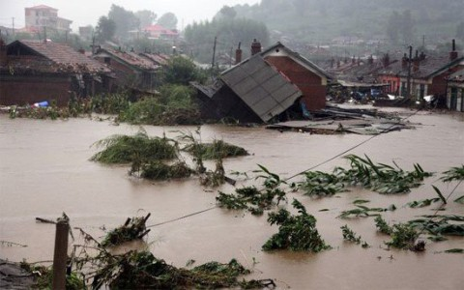
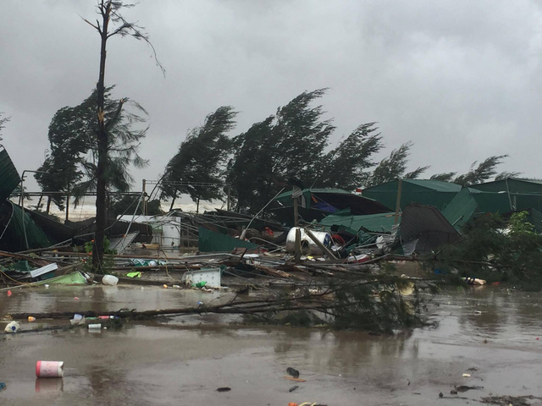

Slide 7
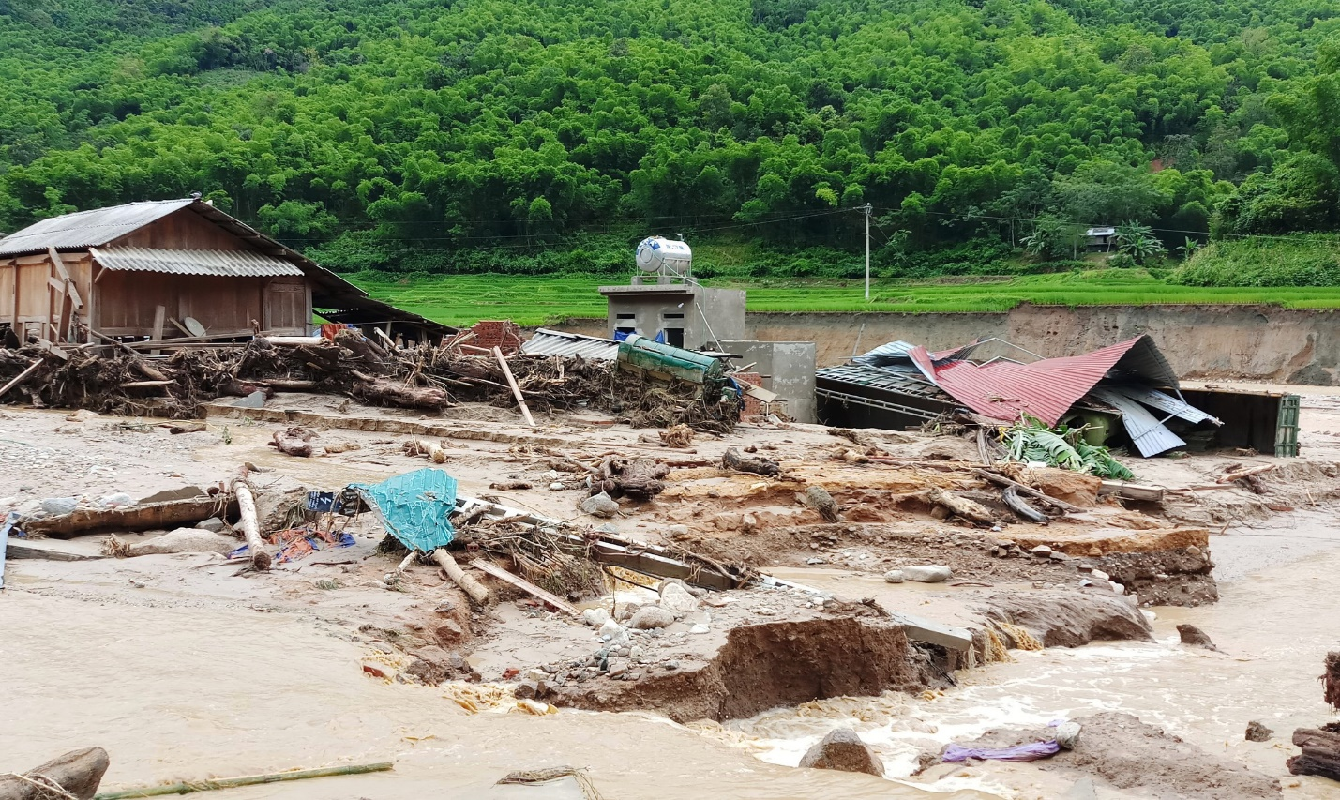
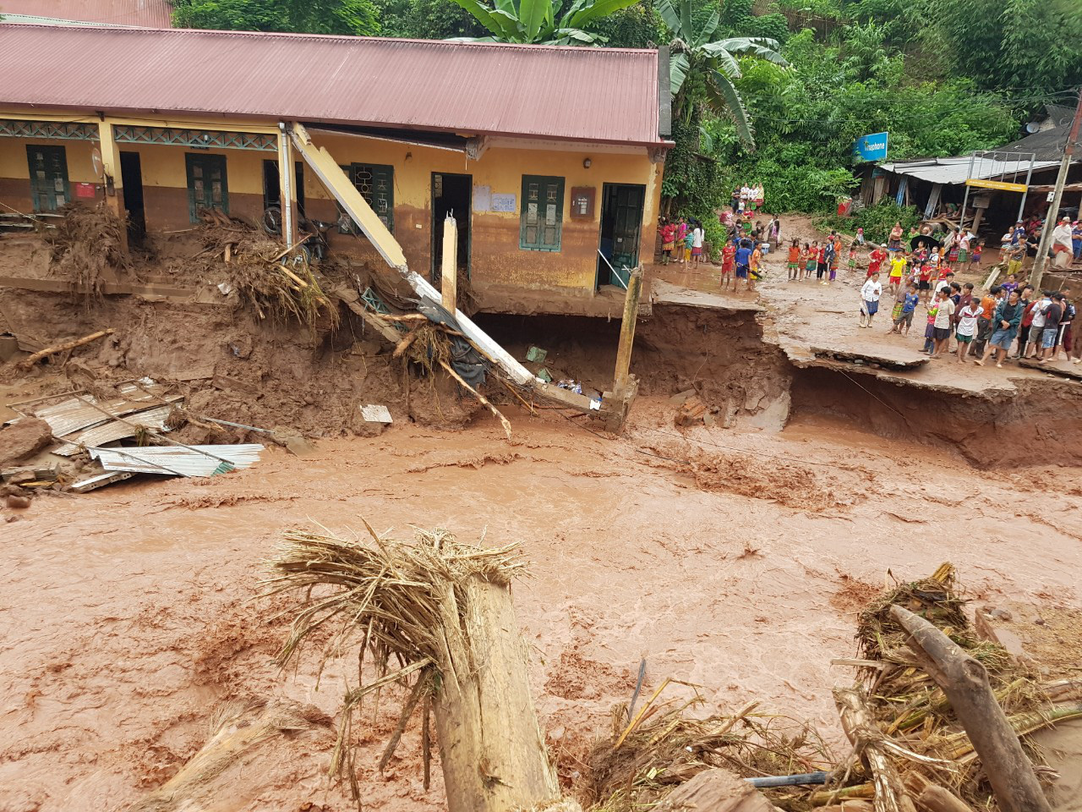
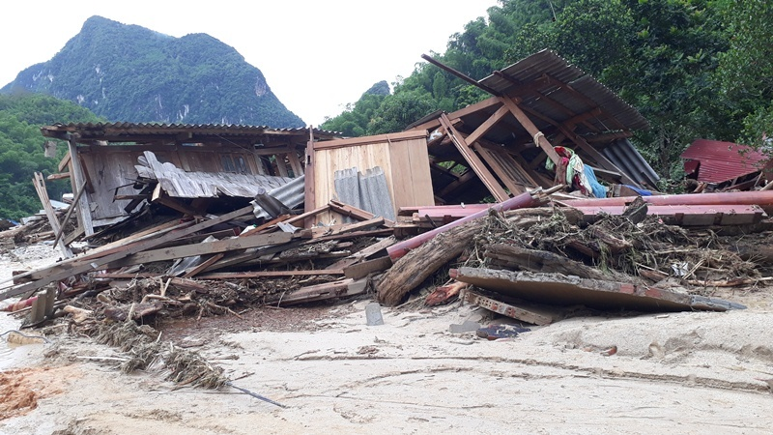
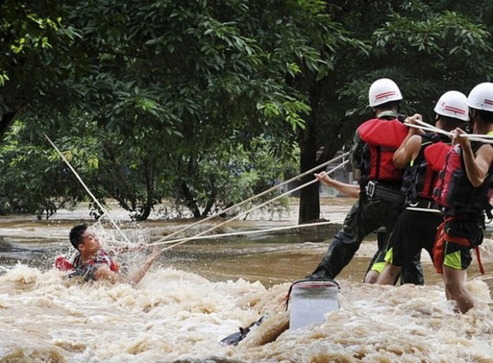
Notes:
Đây là hậu quả cơn lũ.
Hằng năm nước ta cũng xảy ra rất nhiều thiên tai, gần đây nhất là năm 2020, bạn nào biết, năm trc nước ta đã phải hứng chịu thiên tai gì đây?
→ Bão + lũ lụt ở miền trung. Gây thiệt hại về ng và của rất là nhìu.

Slide 8
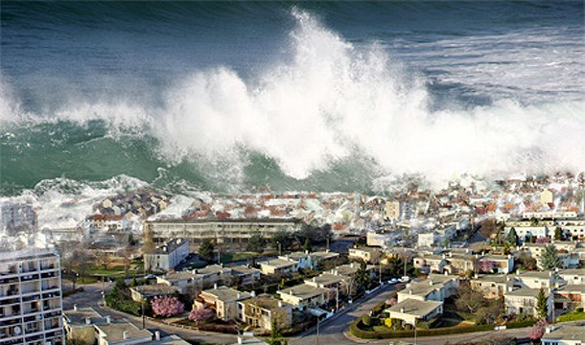
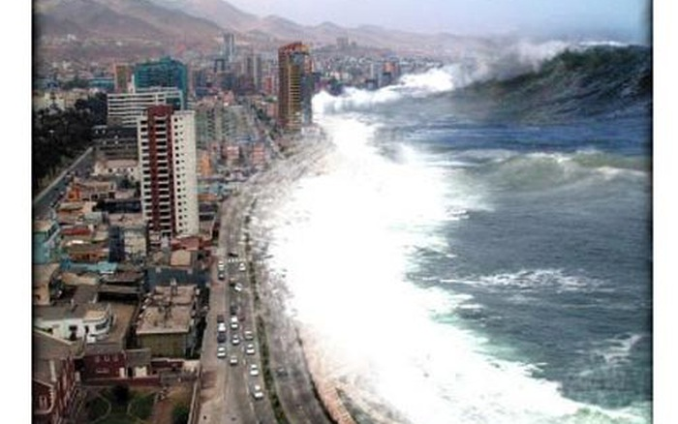
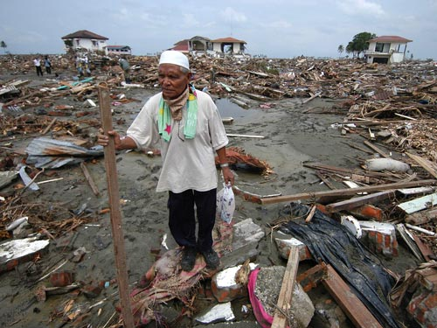
Sóng thần xảy ra tại Châu Á ngày 26/12/2004
Notes:
Ngày 26-12-2004, một trận động đất ước lượng từ 8,9 – 9,3 độ Richter xảy ra, gây ra trận sóng thần khủng khiếp ở Ấn Độ Dương, làm ít nhất 1,8 triệu ng kh còn chốn dung thân. cướp đi sinh mạng của khoảng 226.000 người ở Indonesia, Sri Lanka, Ấn Độ, Thái Lan và 9 nước khác.
Con song cao đến 30m

Slide 9
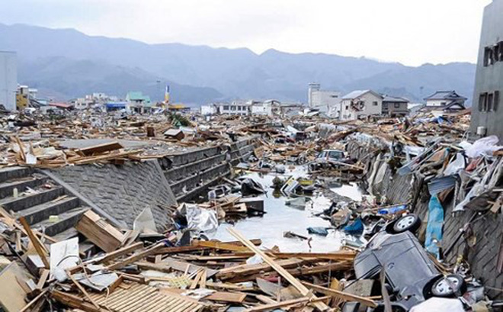
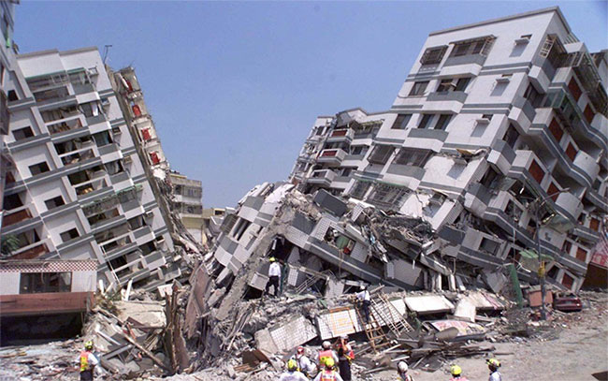
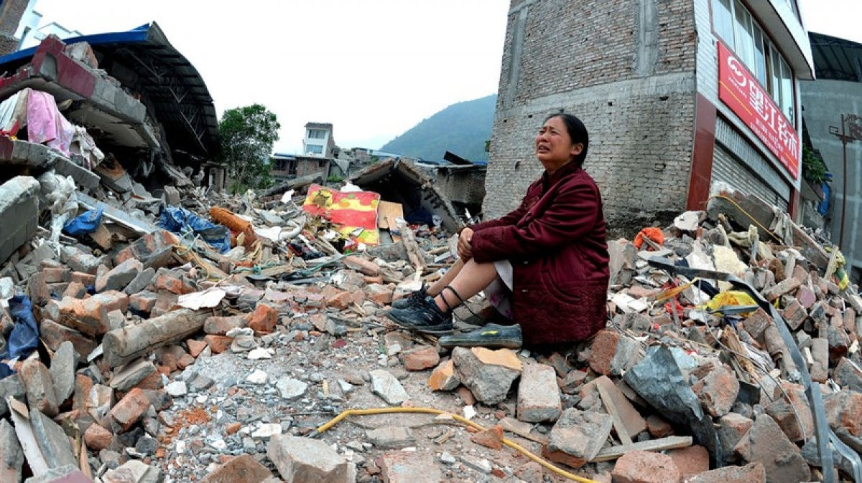

Slide 10
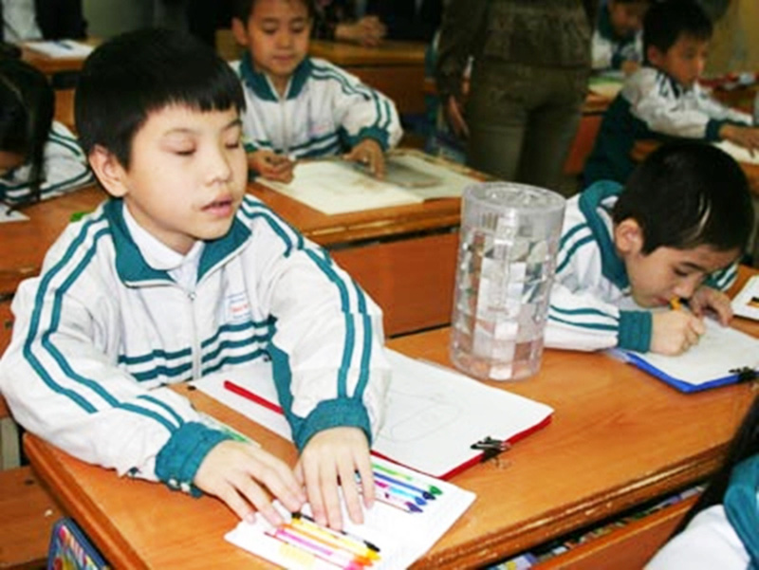
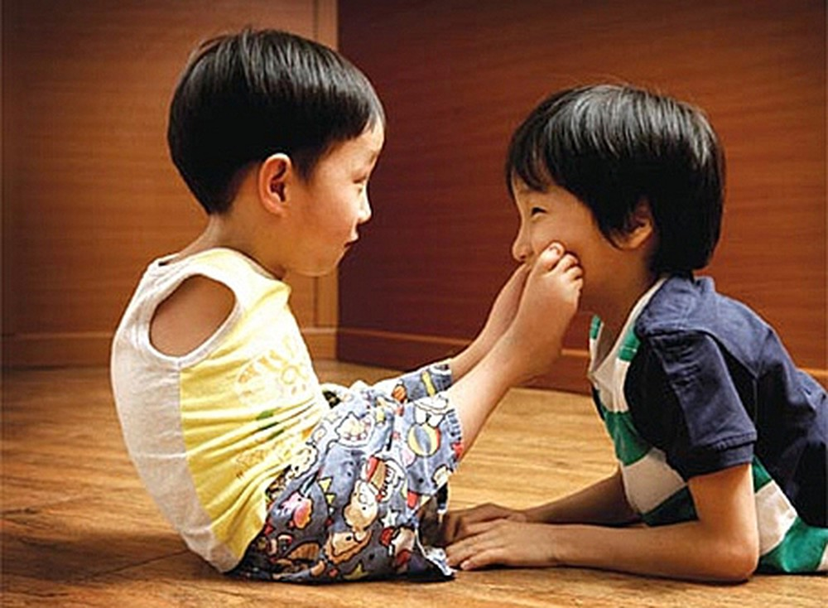
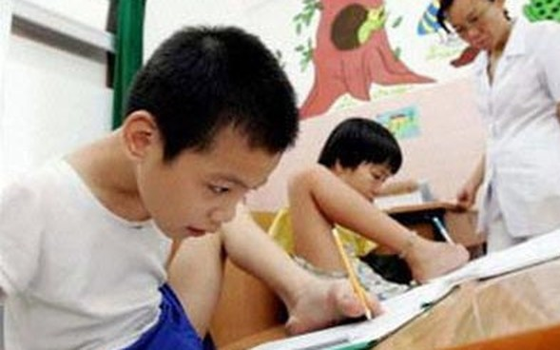
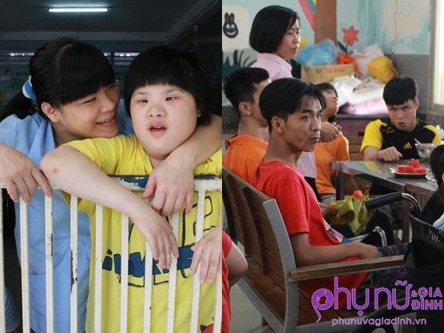

Slide 11
Đạo đức
Tích cực tham gia các hoạt động nhân đạo
Câu 2: Em có suy nghĩ gì về những khó khăn, thiệt hại mà các nạn nhân đã phải hứng chịu do thiên tai, chiến tranh gây ra?
Họ rất đáng thương vì phải chịu nhiều đau khổ như rét, đói, mất hết tài sản, không thể lao động tay chân …Họ cần sự giúp đỡ, cảm thông, chia sẻ của cộng đồng.

Slide 12
Đạo đức
Tích cực tham gia các hoạt động nhân đạo
Câu 3: Em có thể làm gì để giúp đỡ họ?
Em có thể giúp đỡ họ bằng cách:
+ Cảm thông, chia sẻ với họ.
+ Viết thư thăm hỏi.
+ Quyên góp tiền của, sách vở, quần áo, … để giúp họ.

Slide 13
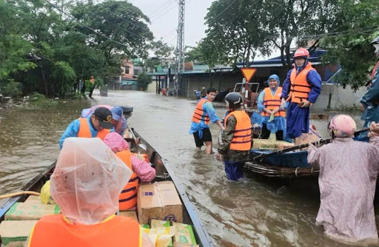
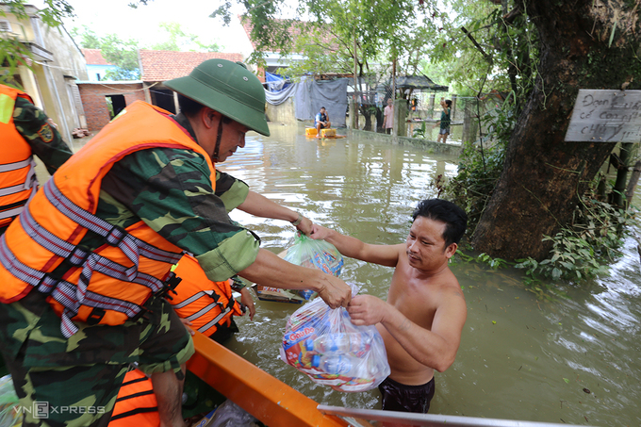
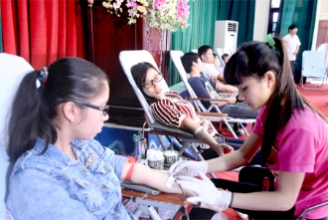
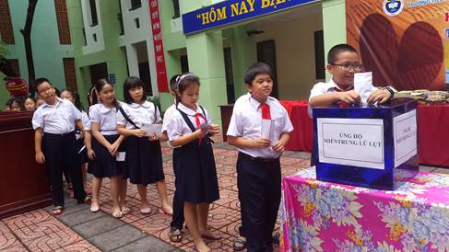

Slide 14
Đạo đức
Tích cực tham gia các hoạt động nhân đạo
Kết luận
Trẻ em và nhân dân ở các vùng bị thiên tai hoặc chiến tranh đã phải chịu nhiều khó khăn, thiệt thòi. Chúng ta cần cảm thông, chia sẻ với họ, quyên góp tiền của để giúp họ. Đó là hoạt động nhân đạo.

Slide 15

Đạo đức
Tích cực tham gia các hoạt động nhân đạo
Lòng nhân đạo là lòng yêu thương và giúp đỡ con người.
Em hiểu thế nào là lòng nhân đạo?

Slide 16
Đạo đức
Tích cực tham gia các hoạt động nhân đạo
Em hiểu thế nào là hoạt động nhân đạo?

Slide 17
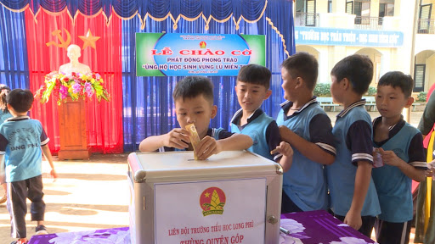
Hoạt động nhân đạo là hoạt động giúp đỡ, tương trợ, cứu trợ những người gặp khó khăn, hoạn nạn.
Notes:
- Hãy kể các hoạt động nhân đạo mà em đã tham gia.

Slide 18
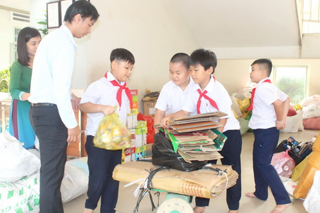
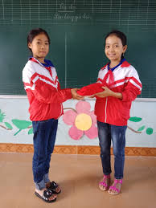

Slide 19

Đạo đức
Tích cực tham gia các hoạt động nhân đạo
Ghi nhớ
Giúp đỡ những người gặp khó khăn, hoạn nạn là việc làm nhân đạo mà mỗi người cần thực hiện.
- Thương người như thể thương thân.
- Lá lành đùm lá rách.
Tục ngữ

Slide 20
Đạo đức
Tích cực tham gia các hoạt động nhân đạo
Bài tập 1: Trong những việc làm dưới đây, việc làm nào thể hiện lòng nhân đạo? Vì sao?
a) Sơn đã không mua truyện, để dành tiền giúp đỡ các bạn học sinh các tỉnh đang bị thiên tai.
b) Trong buổi quyên góp giúp các bạn nhỏ miền Trung bị bão lụt, Lương đã xin Tuấn nhường cho một số sách vở để đóng góp, lấy thành tích.
c) Đọc báo thấy có những gia đình con bị tật nguyền do ảnh hưởng chất độc màu da cam, Cường đã bàn với bố mẹ dùng tiền mừng tuổi của mình để giúp những nạn nhân đó.

Slide 21
Bài tập 1: Trong những việc làm dưới đây, việc làm nào thể hiện lòng nhân đạo? Vì sao?
a) Sơn đã không mua truyện, để dành tiền giúp đỡ các bạn học sinh các tỉnh đang bị thiên tai.
→ Việc làm của Sơn là thể hiện lòng nhân đạo. Vì Sơn biết thông cảm và chia sẻ với các bạn có hoàn cảnh khó khăn hơn mình.

Slide 22
Bài tập 1: Trong những việc làm dưới đây, việc làm nào thể hiện lòng nhân đạo? Vì sao?
b) Trong buổi quyên góp giúp các bạn nhỏ miền Trung bị bão lụt, Lương đã xin Tuấn nhường cho một số sách vở để đóng góp, lấy thành tích.
→ Việc làm của Lương là không đúng. Vì quyên góp là tự nguyện, chứ không phải để chạy theo thành tích.

Slide 23
Bài tập 1: Trong những việc làm dưới đây, việc làm nào thể hiện lòng nhân đạo? Vì sao?
c) Đọc báo thấy có những gia đình con bị tật nguyền do ảnh hưởng chất độc màu da cam, Cường đã bàn với bố mẹ dùng tiền mừng tuổi của mình để giúp những nạn nhân đó.
→ Việc làm của Cường thể hiện lòng nhân đạo. Vì Cường biết yêu thương, chia sẻ với những người gặp hoàn cảnh khó khăn, hoạn nạn phù hợp với khả năng của mình.

Slide 24
Đạo đức
Tích cực tham gia các hoạt động nhân đạo
Bài tập 1: Trong những việc làm dưới đây, việc làm nào thể hiện lòng nhân đạo? Vì sao?
a) Sơn đã không mua truyện, để dành tiền giúp đỡ các bạn học sinh các tỉnh đang bị thiên tai.
b) Trong buổi quyên góp giúp các bạn nhỏ miền Trung bị bão lụt, Lương đã xin Tuấn nhường cho một số sách vở để đóng góp, lấy thành tích.
c) Đọc báo thấy có những gia đình con bị tật nguyền do ảnh hưởng chất độc màu da cam, Cường đã bàn với bố mẹ dùng tiền mừng tuổi của mình để giúp những nạn nhân đó.

Slide 25
Đạo đức
Tích cực tham gia các hoạt động nhân đạo
Bài tập 3: Trong những ý kiến dưới đây, ý kiến nào em cho là đúng?
a) Tham gia vào các hoạt động nhân đạo là việc làm cao cả.
b) Chỉ cần tham gia vào những hoạt động nhân đạo do nhà trường tổ chức.
c) Điều quan trọng nhất khi tham gia vào các hoạt động nhân đạo là để mọi người khỏi chê mình ích kỉ.
d) Cần giúp đỡ nhân đạo không chỉ với người ở địa phương mình mà còn cả với người ở địa phương khác, nước khác.

Slide 26
Bài tập 3: Trong những ý kiến dưới đây, ý kiến nào em cho là đúng?
✓
a) Tham gia vào các hoạt động nhân đạo là việc làm cao cả.
b) Chỉ cần tham gia vào những hoạt động nhân đạo do nhà trường tổ chức.
✗
c) Điều quan trọng nhất khi tham gia vào các hoạt động nhân đạo là để mọi người khỏi chê mình ích kỉ.
✗
d) Cần giúp đỡ nhân đạo không chỉ với người ở địa phương mình mà còn cả với người ở địa phương khác, nước khác.
✓

Slide 27



Đạo đức
Tích cực tham gia các hoạt động nhân đạo
Củng cố

Slide 28
Câu 1: Hoạt động nhân đạo là hoạt động như thế nào?
A. Là hoạt động giúp đỡ cho những người giàu.
B. Là hoạt động mua bán, kiếm tiền từ những người nghèo.
C. Là hoạt động giúp đỡ, tương trợ, cứu trợ những người gặp khó khăn, hoạn nạn.
D. Là hoạt động bóc lột sức lao động của người già.

Slide 29
Câu 2: Vì sao chúng ta cần tích cực tham gia các hoạt động nhân đạo?
A. Vì để người khác không chê mình ích kỉ.
B. Vì khi tham gia các hoạt động nhân đạo thì chúng ta có thể giúp đỡ đc nhiều người.
C. Vì để chạy theo thành tích.
D. Vì bị ép buộc tham gia.

Slide 30
Câu 3: Em có thể làm gì để giúp đỡ những người gặp khó khăn trong thiên tai, chiến tranh?
A. Quyên góp sách cũ để tặng các bạn khó khăn.
B. Mặc kệ họ, không cần giúp.
C. Vui thì làm từ thiện, không thì thôi.
D. Làm ngơ khi thấy có người kêu gọi làm từ thiện.

Slide 31
Đạo đức
Tích cực tham gia các hoạt động nhân đạo
Củng cố
Giúp đỡ những người gặp khó khăn, hoạn nạn là việc làm nhân đạo mà mỗi người cần thực hiện.
- Thương người như thể thương thân.
- Lá lành đùm lá rách.
Tục ngữ
Notes:
- Là hs thì cta có thể lm gì để giúp đỡ ng khác nè?

Slide 32

Đạo đức
Tích cực tham gia các hoạt động nhân đạo
vân dụng
Tích cực tham gia các hoạt động nhân đạo.
Sưu tầm thêm một số câu ca dao, tục ngữ nói về lòng nhân đạo của nhân dân ta.

Slide 33


Cảm ơn các em đã cùng cô hoàn thành tốt tiết học!

